Slide 1
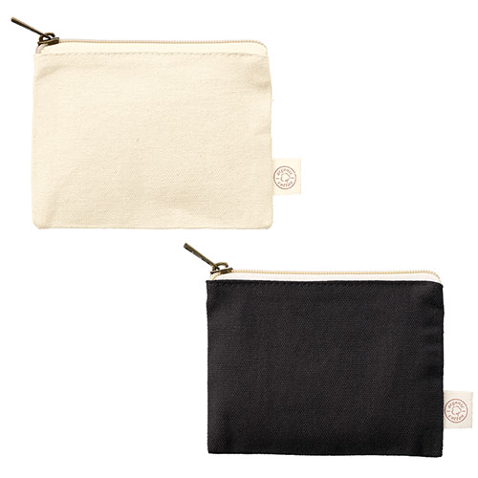
【提案書】
オーガニックコットンキャンバスフラットポーチ(SS)
特徴
シンプルですっきりとしたSSサイズのフラットポーチ。名入れプリントしたオリジナルデザインが非常に映える上、使い勝手も良いため、ノベルティ用などとして人気のアイテムです。
納期
納期スペース
仕様
カラー展開 : 全2色
素材 : コットン
サイズ : 約130×100(mm)
お見積
お見積りスペース

Slide 2
【提案書】
オーガニックコットンキャンバスフラットポーチ(SS)
特徴
シンプルですっきりとしたSSサイズのフラットポーチ。名入れプリントしたオリジナルデザインが非常に映える上、使い勝手も良いため、ノベルティ用などとして人気のアイテムです。
納期
納期スペース
仕様
カラー展開 : 全2色
素材 : コットン
サイズ : 約130×100(mm)
お見積
お見積りスペース

